Slide 1
Информатика и ИТ
5
класс
КОДИРОВАНИЕ ИНФОРМАЦИИ. ЕДИНИЦЫ ИЗМЕРЕНИЯ ИНФОРМАЦИИ.

Slide 2
Вы узнаете:
1
Проверка самостоятельной работы;
Кодирование информации;
Методы кодирование информации;
Методы кодирования символами;
Методы кодирования знаками;
Цифровое, двоичное кодирование.

Slide 3
Проверка самостоятельной работы:
Составьте таблицу с примерами на все органы чувств.
Ухо | птица | радио | голос | песня | смех | разговор
Глаз | радуга | солнце | луна | звезда | свет | комета
Язык | лимон | квас | соль | торт | мед | перец
Нос | роза | дым | плов | чеснок | духи | скунс
Кожа | лёд | душ | река | мороз | укол | тепло

Slide 4
Получение информации
Когда мы получаем информацию из окружающей среды, они могут прийти к нам как свет, звук, запах. Или может быть в разных проявлениях:
слово, жесты рук, мимика.

Slide 5
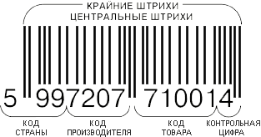
Зачем нужна кодировка информации?
Некоторую информацию можно встретить в закодированном виде. Например:

Slide 6
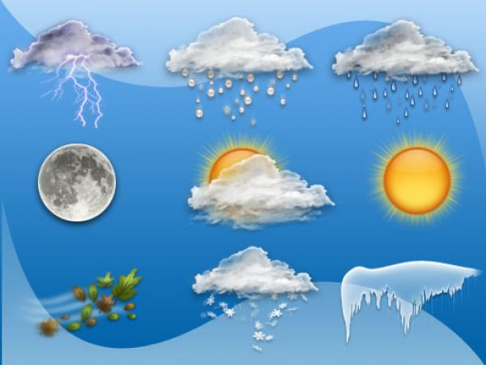
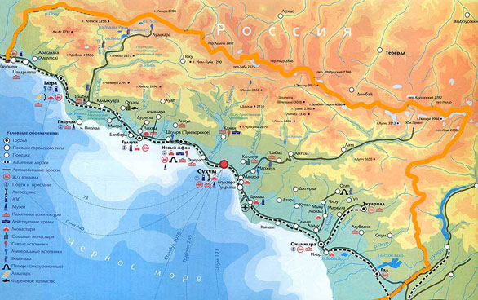
Кодирование информации
Кодирование на дорогах
Кодирование музыки
Кодирование погоды
Кодирование местности

Slide 7
Кодирование информации

Slide 8
Кодирование информации
Кодирование - это процесс передачи информации с одного вида на другой с помощью специальных символов в более удобный вид.
Декодирование- процесс восстановления содержания закодированной информации.

Slide 9
Криптография
В целях сохранения конфиденциальности информации ее кодирование называется шифрованием, а процесс ее повторного ввода в исходное состояние - расшифровкой (перекодированием). Особое научное направление, занимающееся методами шифрования, называется криптография.

Slide 10
Способы кодирования
Цифровой метод
кодирования,
(с помощью чисел).
Метод графического кодирования (кодируется с помощью рисунков или значков).
Метод кодирования символами
(кодируется с помощью символов того же алфавита, что и исходящий текст).

Slide 11
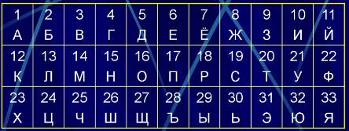
Метод кодирования символами
Одним из самых простых способов кодирования является буквенно - цифровое сортируемое кодирование. При этом букву заменяют цифрами. Например: 18 16 05 10 15 01 - если чередовать цифры с буквами в таблице, то получается слово Родина.

Slide 12
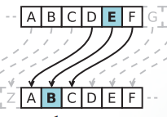
Метод кодирования символами
Древнеримский государственный и
политический деятель, военачальник
Юлий Цезарь использовал способ, чтобы скрыть военные секреты.
Этот метод называется
методом
подстановки.
Исторические данные

Slide 13
Метод кодирования символами
Текст – Uzbekistan
Зашифрованный текст - Xcehnlvwdq

Slide 14
Кодирование с помощью знаков
Как передавать информацию
на большие расстояния?
В начале XIX века американский художник из Массачусетса Сэмюэл Финли Бриз Морзе придумал способ передачи информации на большие расстояния с помощью телеграфа. Этот метод состоял из специального алфавита, в котором для обозначения букв служили различные сочетания знаков точки (.) и тире ( - ). Точка короткая, а тире обозначает длинный сигнал (звук).

Slide 15
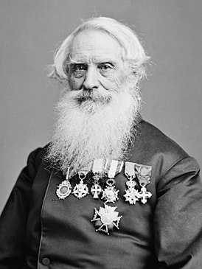
Сэмюэл Финли Бриз Морзе
Родился 27 апреля
Наиболее известные изобретения —
электромагнитный пишущий
Телеграф («аппарат Морзе», 1836) и
код (азбука) Морзе.
24 мая 1844 года была послана
Первое сообщение между
Вашингтоном и Балтимором
по способу Морзе.

Slide 16
Азбука Морзе

Slide 17
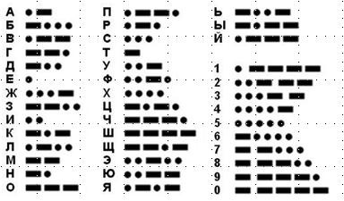
Азбука Морзе

Slide 18
Метод графического кодирования

Slide 19
Метод кодирования символов

Slide 20
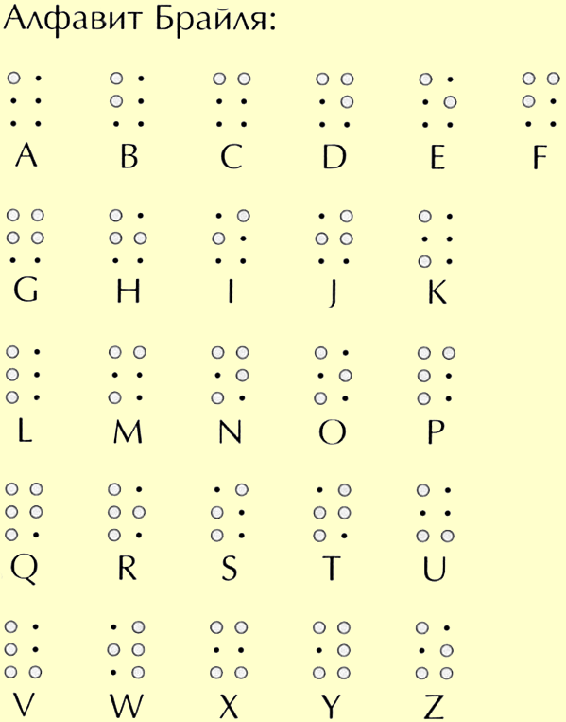
Метод графического кодирования
Азбука Брайля

Slide 21
Метод кодирования символов
Древние греки создали очень совершенный для своего времени способ передачи информации в том числе и шифрованной.
Обратимся к первоисточнику:
Исторические данные

Slide 22
Метод кодирования символов
Нужно взять все буквы азбуки и разделить их на пять частей по пять букв в каждой и нанести каждую из групп букв на особую доску. Затем сооружаются заборы в рост человека и десять локтей длины, так, чтобы за ними могло поместиться три человека с факелами. Поднятые факелы на левом забое обозначают номер доски на которой находится буква, а количество факелов над правым забором указывает номер буквы.

Slide 23
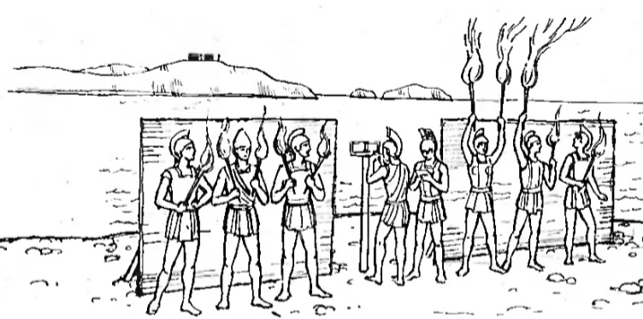
Метод кодирования символов

Slide 24
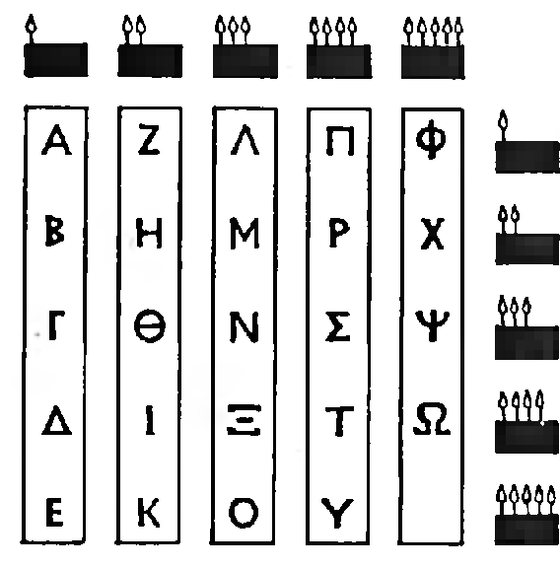
Метод кодирования символов
Например, чтобы передать букву "к" надо было поднять два факела над левым забором (номер доски), и пять факелов над правым (номер буквы на доске).

Slide 25
Цифровой метод кодирования
0/1
Двоичное кодирование — кодирование информации при помощи нулей и единиц.
Двоичное кодирование использует компьютерная техника.
истина/
ложь
+/-
Двоичный
алфавит
да/нет
хорошо/
плохо
А/Б

Slide 26
Двоичное кодирование
Алфавит - набор отличных друг от друга символов (знаков), используемых для представления информации.
Мощность алфавита - количество входящих в него символов (знаков).
Двоичный алфавит - алфавит, содержащий два символа.
Двоичное кодирование - представление информации с помощью двоичного алфавита.

Slide 27
Универсальность двоичного кодирования
С помощью двоичного кода может быть представлена любая информация.
Двоичное кодирование
универсально,
так как с его помощью
может быть представлена
любая информация
ax² + bx+ c = 0
d² = b² – 4ac
d = 0
X = -b/2/a
0111101000101010010101111000000101001110100101010100
1000101010101010010001111101001010010100111010010100

Slide 28
Цифровой метод кодирования
Красный | Зелёный | Синий | Цвет
0 | 0 | 0 | Чёрный
0 | 1 | 0 | Зелёный
0 | 0 | 1 | Синий
1 | 0 | 0 | Красный
0 | 1 | 1 | Голубой
1 | 1 | 0 | Желтый
1 | 0 | 1 | Малиновый
1 | 1 | 1 | Белый

Slide 29
Двоичное кодирование
ЗАПОМНИТЕ!
ASCII
(American Standard Code for Information Interchange)
- американский стандартный код
для обмена информацией.
Эту систему кодирования используют в основном программисты. Они записывают инструкции по управлению с помощью кнопок.

Slide 30
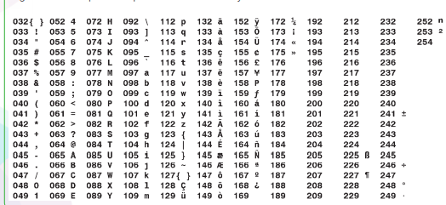
Двоичное кодирование

Slide 31
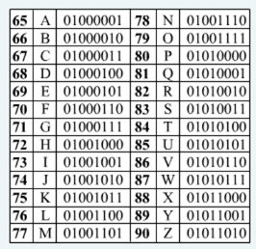
Двоичное кодирование

Slide 32
Двоичное кодирование
Например:
Слово VATAN будет закодировано следующим образом:
V -01010110
A - 01000001
T - 01010100
A - 01000001
N - 01001110

Slide 33
Единицы измерения информации
1 байт = 8 бит
1 Кб (килобайт) = 1024 байта
1 Мб (мегабайт) = 1024 Кб
1 Гб (гигабайт) = 1024 Мб
1 Тб (терабайт) = 1024 Гб

Slide 34
Образцы для сравнения объема информации
1 байт - электронная форма 1 символа, набранная на клавиатуре
100 Кбайт - картинка небольшого размера
100 Мбайт - учебник 5 класса;
1 Мбайт - в среднем 1 книга
3 Гбайт - высококачественный
видеофильм продолжительностью -1 час

Slide 35
Закрепление
1 символ кодируется 8 бит = 1 байт.
Сколько бит и байт будет в слове УРОК?
1 байт + 1 байт + 1 байт + 1 байт = 4 байта
или
8 бит + 8 бит + 8 бит + 8 бит = 32 бита.

Slide 36
Закрепление
2) Рассчитайте объем информации. Учебник состоит из 160 страниц, каждая страница содержит 40 строк, а каждая строка содержит 60 символов. Найдите объем информации учебника в байтах и килобайтах.

Slide 37
Закрепление
1 символ = 1 байт.
1 строка = 60 символов = 60 байт.
1 страница = 40 строк = 40 × 60 = 2400 байт
160 страниц = 160 × 2400 байт =
= 384 000 байт : 1024 = 375 Кбайт
Ответ: 384 000 байт; 375 Кбайт.

Slide 38
Закрепление
3) Сколько 2-х значных чисел можно записать с помощью цифр 1, 7, 6?
Ответ: 11, 16, 17,
61, 66, 67,
71, 76, 77.

Slide 39
Задания дл самостоятельной работы:
Прочитайте страницы 17-21 учебника.
Создайте таблицу для прямой замены. Закодируйте своё имя и фамилию.

Slide 40
Задания дл самостоятельной работы:
3) Вычислите объем информации в битах и байтах в словосочетании" знание - это сила, сила - это победа".
4) Чтобы открыть секретный кодовый ключ, шпиону известны цифры 3, 7, 9 кода. Но он не помнил комбинацию кодов. Сколько комбинаций должен проверить преступник, чтобы открыть ключ? Запишите все комбинации.

